Slide 1

苏教版小学六年级语文上册第七单元
24 大自然的文字
卞庄小学 扈孟芹

Slide 2
你看那（ ）
这就是大自然的文字
有（ ）的地方就是北方
我们不会迷失方向

Slide 3
你看那天上的星星
这就是大自然的文字
有北极星的地方就是北方
我们不会迷失方向

Slide 4
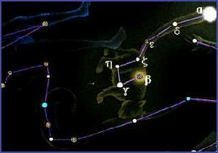
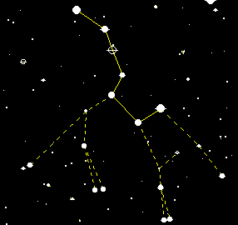
大自然的文字
伊林
图为可帮助判断方位的大熊星座

Slide 5
你看那（ ）
这就是大自然的文字
（ ）变得像铁砧
雷 雨 就 要 来到

Slide 6
你看那天上的白云
这就是大自然的文字
云山变得像铁砧
雷雨就要来到

Slide 7
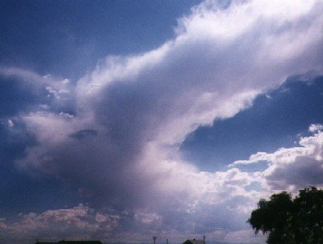
雷雨的预兆——砧状云

Slide 8
你看那地上（ ）
这就是大自然的文字
它是（ ）
有它的地方曾经是一片汪洋

Slide 9
你看那地上灰色的石头
这就是大自然的文字
它是石灰石
有它的地方曾经是一片汪洋

Slide 10
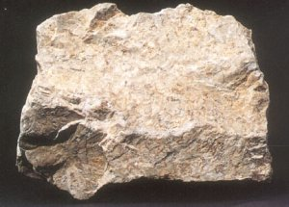
由海洋生物变化而成的石灰石

Slide 11
你看那（ ）
这就是大自然的文字
它是冰搬来的
周围的森林是后来才有的

Slide 12
你看那森林里的花岗石
这就是大自然的文字
它是冰搬来的
周围的森林是后来才有的

Slide 13
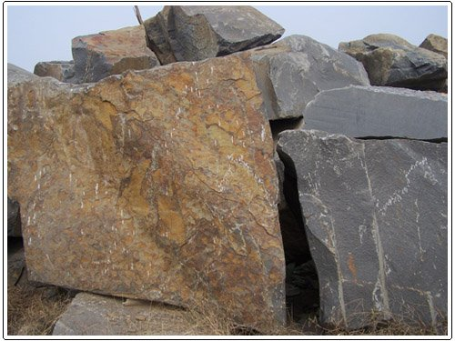

Slide 14

信息共享：
除了课文中提到的，你还懂得哪些大自然的文字？是怎样懂得的？

Slide 15

认识大自然文字的方法：
1、外出走走，注意观察。
2、到书中寻找答案。
3、请教有学问的人。
．．．．．．

Slide 16
大自然的文字呀
你多么神奇
走进自然 仔细观察 我们发现你
深入思考 善于请教 我们读懂你

Slide 17
作业：
我们图书馆还有许多许多介绍大自然文字的书请大家继续读下去吧！

